Slide 1
Программирование. Практика
Группы: ПРОГРАМ 1.1, 1.2
1 семестр 2024-2025 уч.г.

Slide 2
Как учимся
 | ЧЕТНАЯ Среда
8:20-11:30 | ПРОГРАМ 1.1
11:40-15:00 | ПРОГРАМ 1.2

Slide 3
Что сдаем
Простые задачи – много
Работающие программы
Тест – 3 шт
Вопросы и варианты ответов (электронный)
Контрольные задания – 2 шт
Работающие программы
Домашнее задание (защита!) – 1 шт
Работающая программа
Отчет – это файл с именем ГРУППА_ФИО_НАЗВАНИЕ В эл.виде прислать заранее(!) ppkazanova@itmo.ru
Защита: личная беседа. Записаться заранее(!)
https://docs.google.com/spreadsheets/d/1FL0jfen3ZcSc6ZzJHLAl2fAt-OLy66LatPh5pCiB0EA/edit?usp=sharing

Slide 4
Когда сдаем
Простые задачи – КАЖДЫЙ УРОК
Тест – через урок (каждый второй урок)
Контрольные задания – 8 и 12 неделя обучения (23 октября и 20 ноября)
Домашнее задание (защита!) – 16 неделя обучения (18 декабря)
Отчеты прислать ppkazanova@itmo.ru
Не позднее 23:00 МСК воскресенья 15.12.2024

Slide 5
За что баллы
Простые задачи
Тесты
Контрольные задания
Домашнее задание
Посещаемость
Максимум – 80
Повышение баллов – экзамен

Slide 6
Что делать если….
Опоздал –> прийти на урок
Заболел/Уехал –> предупредить заранее ppkazanova@itmo.ru
Нужно раньше уйти –> предупредить
Не успеваю всё выполнить –> показать(!), что сделано
Во всех остальных случаях: на занятия ТОЛЬКО с заранее присланным ОТЧЕТОМ ПО ПРОШЛОМУ УРОКУ

Slide 7
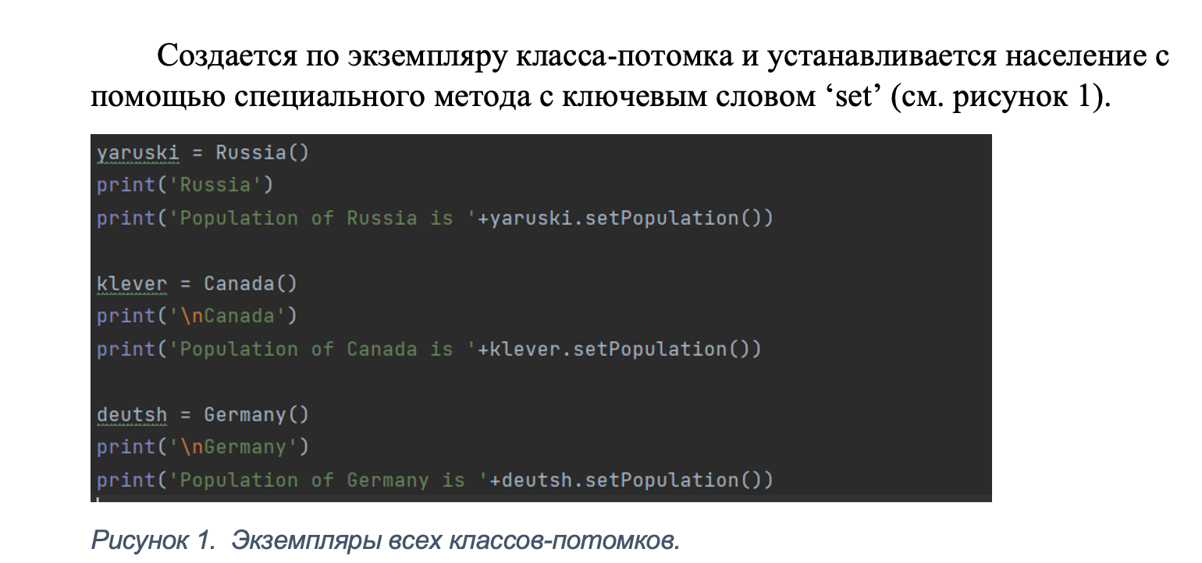
Как писать отчет
Воспользоваться шаблоном
Единый стиль оформления всего документа (ГОСТ 7.32-2017), без ошибок
Цель работы Цель – одна, задач – несколько
Ход работы
Последовательное выполнение работы
Текстовое описание процесса с указанием на рисунки. Стиль изложения – научный текст
Все Рисунки/Таблицы имеют номер и название
Нет местоимений я/мы/моё
Заключение (Выводы)
https://student.itmo.ru/files/1314 (со стр.12)
Notes:
https://student.itmo.ru/ru/gia_docs/

Slide 8
Вопросы?

